Slide 1
Основы технологии
малярных работ

Slide 2
Материалы для малярных работ
При малярных работах используют различные по составу краски, которые содержат:
Красящий пигмент
Связующий материал (клей, олифу)
Наполнитель (молотый мел, песок, тальк)

Slide 3
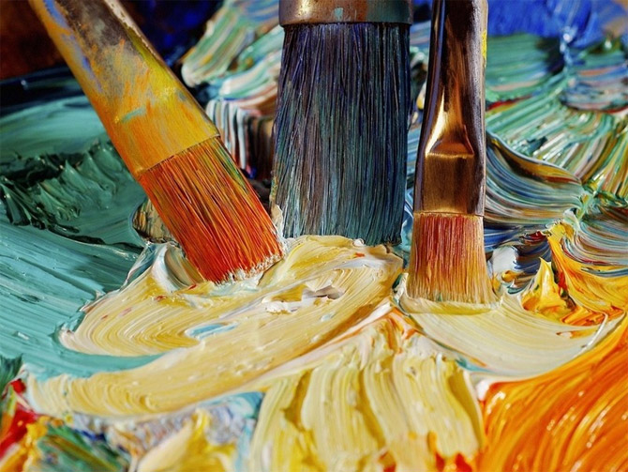
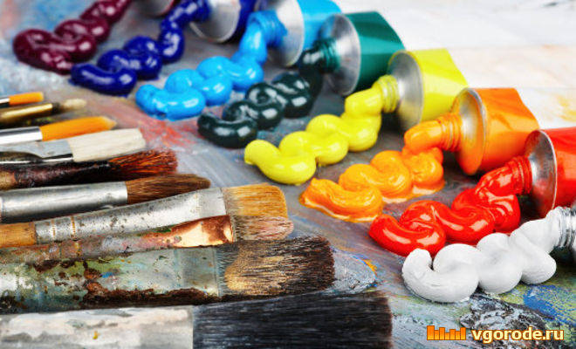
Масляные краски
Применяют для окрашивания древесины, металла, штукатурки внутри и вне помещений

Slide 4
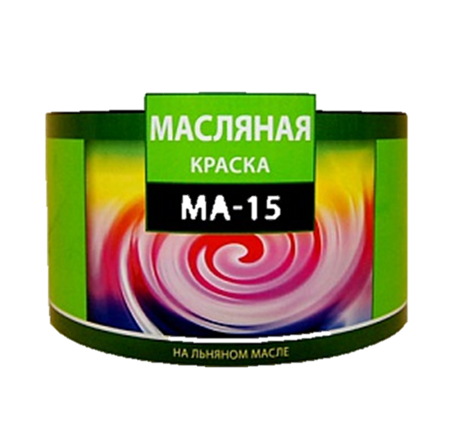
Масляные краски готовят на заводах так: олифу смешивают с сухими пигментами и перетирают смесь на особых краскотерках. Эти краски применяют для работ внутри и снаружи помещения, окрашивая ими металл, дерево, штукатурку. Срок высыхания масляных красок после окраски поверхности обычно 24 ч.

Slide 5
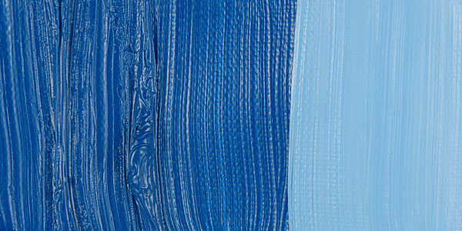
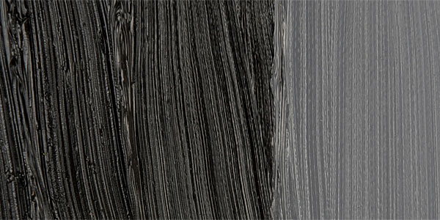

Slide 6
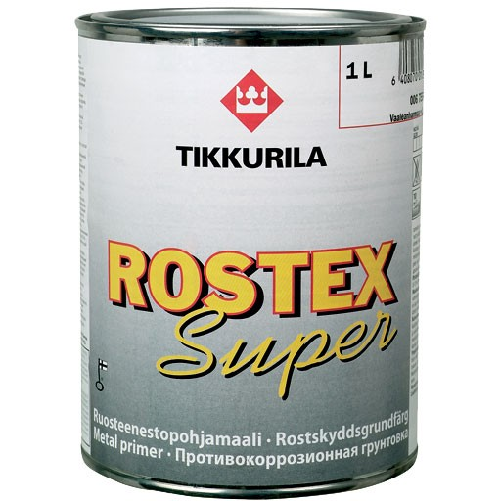
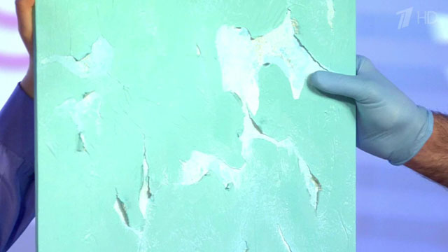
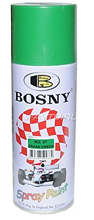
Свинцовые краски
Ядовиты, предназначены для наружных работ, при условии защиты органов дыхания

Slide 7
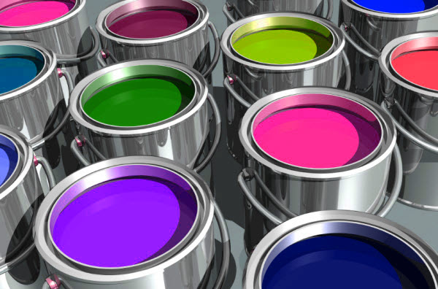
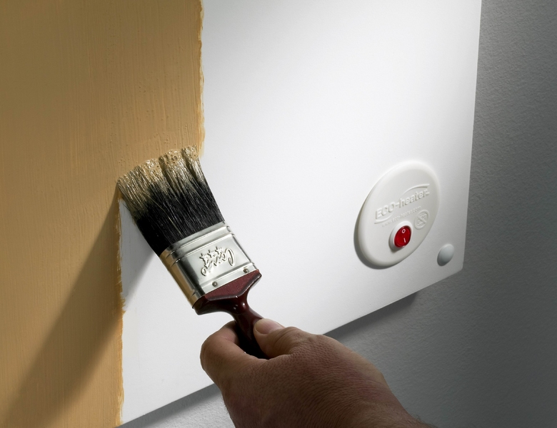
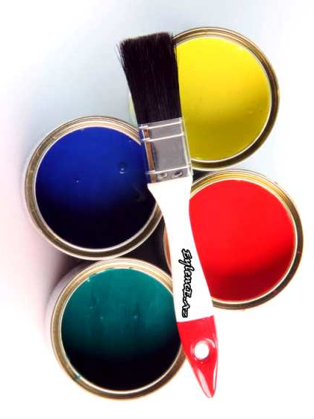
Водоэмульсионные краски
Используются для окрашивания пористых поверхностей
https://www.youtube.com/watch?v=bXB5nDGFjsg

Slide 8
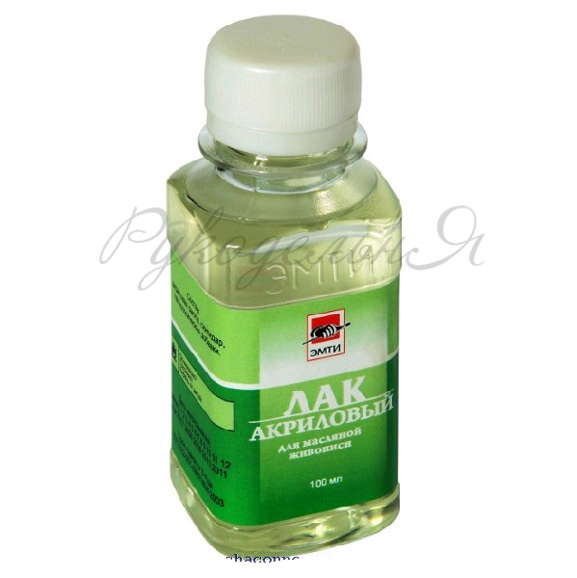
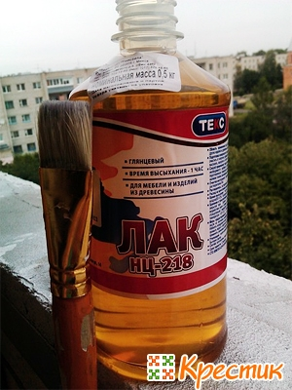
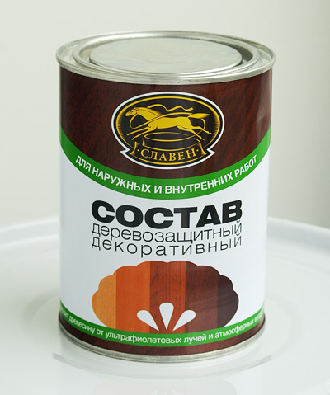
Лаки
- это растворы смол в различных растворителях – высыхающих маслах или спиртах. Используются для покрытия деревянных и металлических поверхностей.

Slide 9
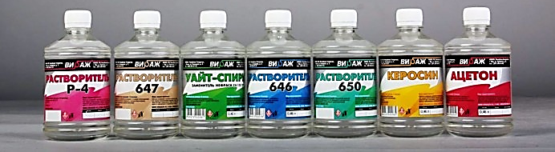
Лаки представляют собой растворы смол в различных растворителях, имеют разные названия и назначение, бывают светлые и цветные. Высыхают за 24...48 ч.
Растворители применяют для растворения и разбавления до рабочей густоты различных сгущенных окрасочных составов, мытья инструментов и т.д.

Slide 10
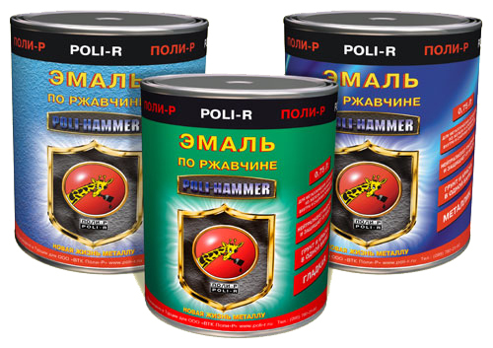
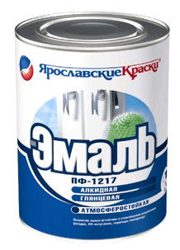
Эмали
- это красящие составы на основе лаков с добавлением красящих пигментов.

Slide 11
Эмали — это окрасочные составы, приготовленные путем растирания смеси из пигментов и лаков на краскотерках. При длительном хранении эмали могут загустеть. Разбавляют их различными растворителями. Время высыхания эмали, нанесенной на окрашиваемую поверхность, от 1 до 24 ч.

Slide 12
Степень блеска
Матовые материалы и полуматовые
глянцевые
материалы
и полуглянцевые

Slide 13
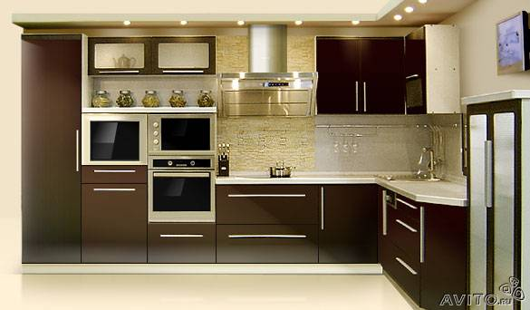

Slide 14
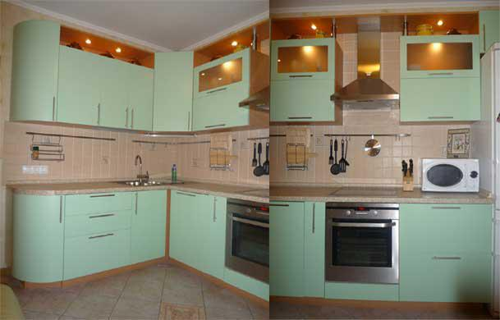

Slide 15
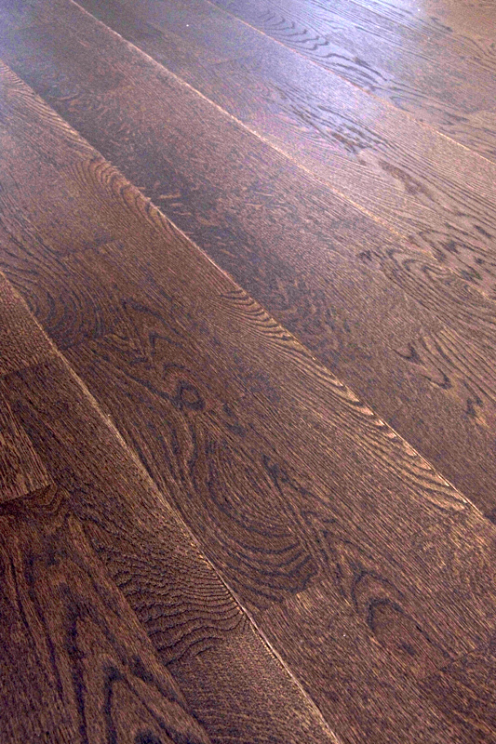
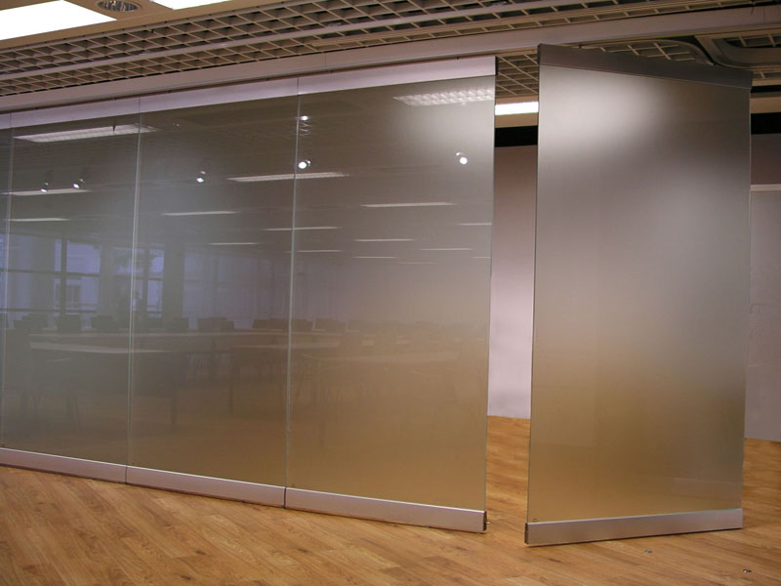

Slide 16

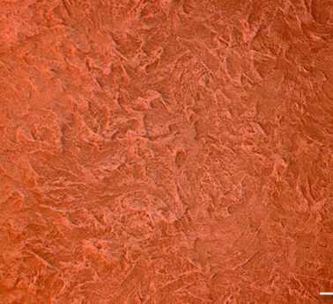

Slide 17
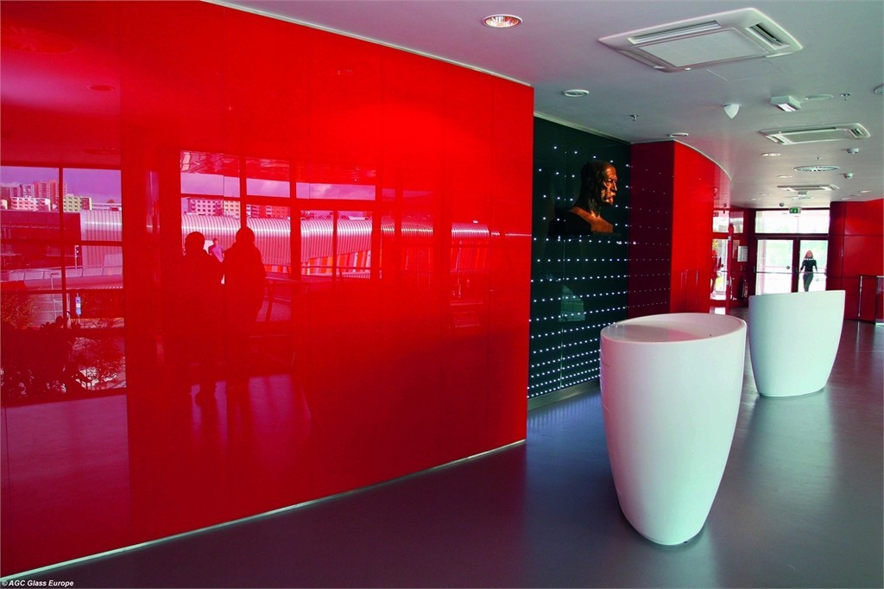

Slide 18
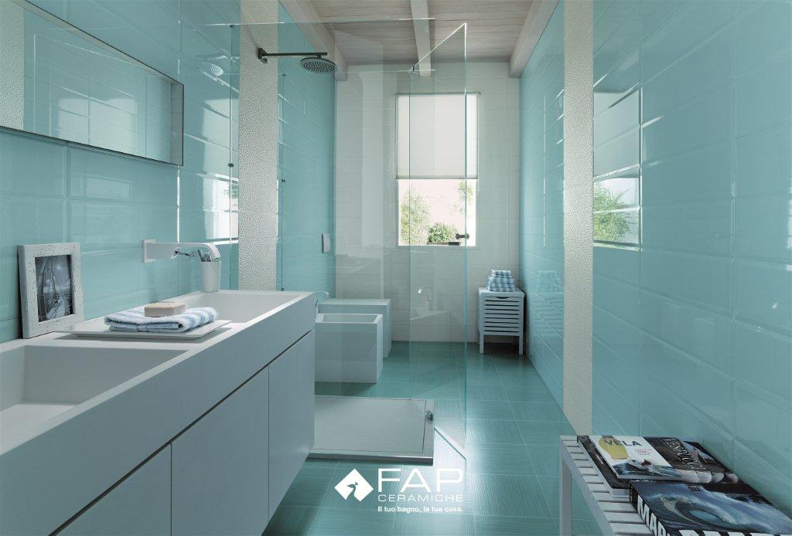

Slide 19
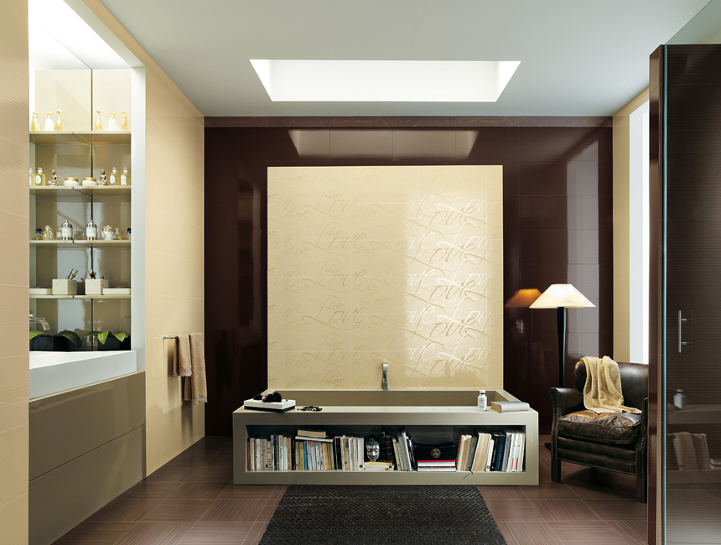

Slide 20
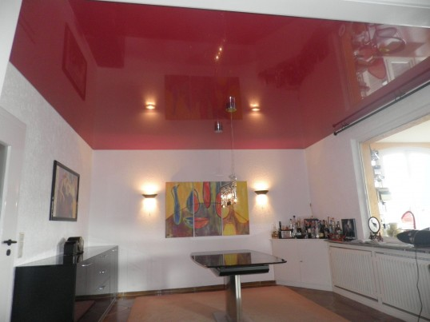

Slide 21
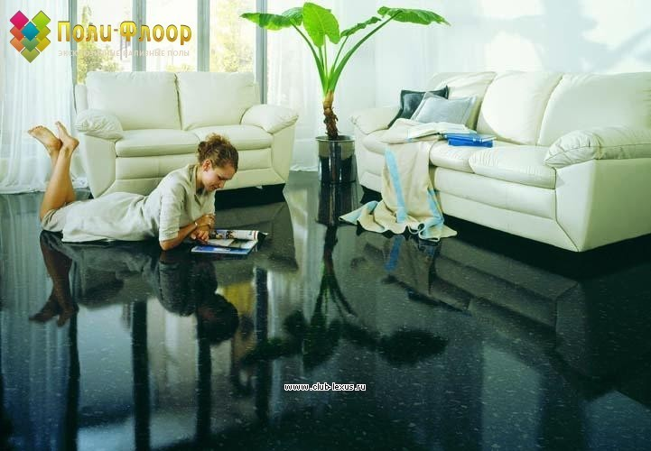

Slide 22
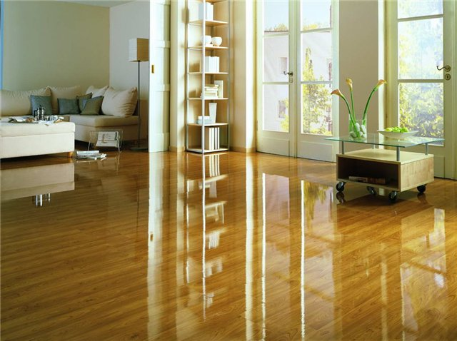

Slide 23
Перед окраской поверхностей их рекомендуется огрунтовать — покрыть жидкостью определенного состава — грунтовкой, хорошо прилипающей к поверхности и оставляющей на ней тонкую пленку, на которую ровным слоем ложится окрасочный состав. Неогрунтованные поверхности неодинаково впитывают краску, поэтому местами ее будет больше, местами меньше и окраска станет неравномерной — пятнами или полосами. Под масляную краску лучшей грунтовкой является олифа.

Slide 24
Инструменты для малярных работ
Кисти
Малярные валики
Краскопульты
Шпатели

Slide 25
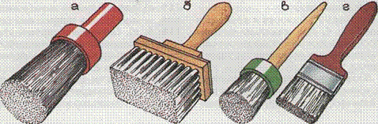
Кисти для малярных работ
а – маховая; б – макловица; в – ручники круглый и плоский

Slide 26
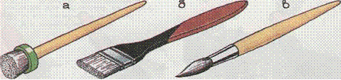
Кисти трафаретные [а, б]
и филеночная (в)

Slide 27
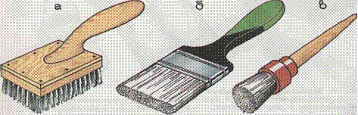
Кисти для отделки
окрасочного слоя
а - щетка-торцовка;
б, в – плоский и круглый флейцы

Slide 28
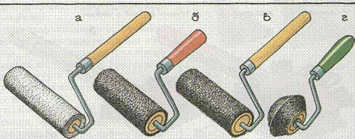
Валики
Валики — инструмент для окраски плоских поверхностей. Для водно-клеевых красок применяют валики с поролоновым покрытием (рис. а), для масляных и водно-клеевых — с меховым покрытием (рис. б, в).

Slide 29
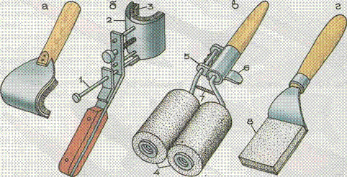
Приспособления для окраски
а – тыльной стороны труб; б – труб; в – решетчатых ограждений; г – торцов оконных переплетов и дверных полотен; 1 – выталкиватель; 2 – неподвижная обойма; 3 -подвижна обойма с поролоновой пластиной; 4 – раздвижные валики; 5 – серьга; 6 -скоба; 7 – сжимное устройство; 8 – поролон

Slide 30
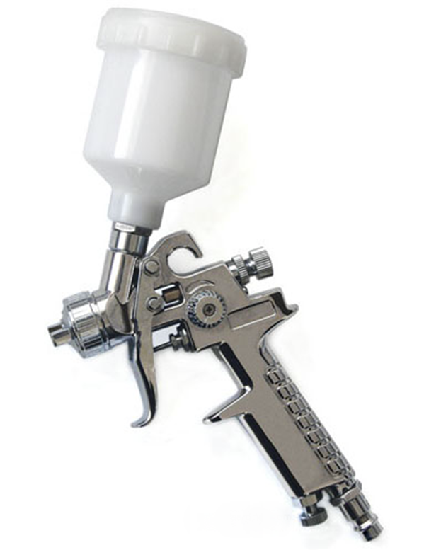
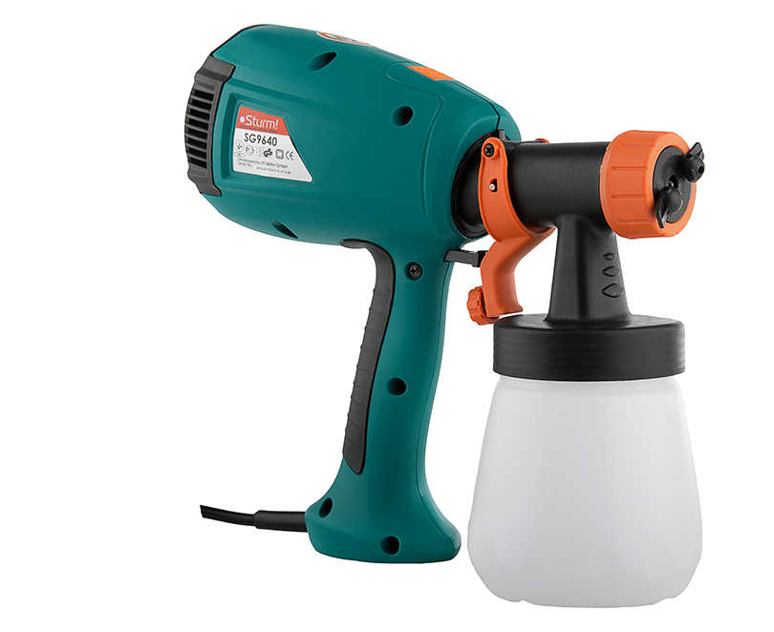
Краскопульты
http://www.youtube.com/watch?v=3yCbH7ja-kc

Slide 31
Правила безопасности
1. Краски и эмали должны храниться в специальном помещении вдали от отопительных приборов.
2. При окраске поверхностей проветривать помещение.
3. Не касаться загрязненными в краске руками лица и предметов одежды.
4. Не бросать в помещении пропитанные в краске тряпки.
5. Не наклонять лицо близко к емкости с краской.
6. По окончании работы старательно мыть руки с мылом.
http://edufuture.biz/index.php?title=%D0%9E%D1%81%D0%BD%D0%BE%D0%B2%D1%8B_%D1%82%D0%B5%D1%85%D0%BD%D0%BE%D0%BB%D0%BE%D0%B3%D0%B8%D0%B8_%D0%BC%D0%B0%D0%BB%D1%8F%D1%80%D0%BD%D1%8B%D1%85_%D1%80%D0%B0%D0%B1%D0%BE%D1%82

Slide 32
Практическая работа
Что такое малярные работы?
Какие меры безопасности следует соблюдать при выполнении малярных работ?
Что такое олифа? Где она используется?
Чем отличается эмаль от лака?
Для какой цели перед окраской выполняют огрунтовку поверхности?
Какие инструменты применяют для малярных работ?
Что такое флейц?
Как изготавливают трафареты для нанесения рисунка на поверхность?

Slide 33



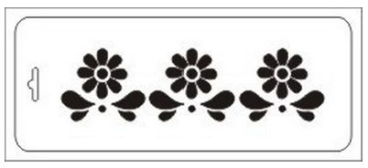
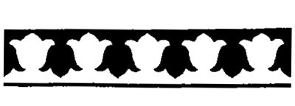

Изготовьте трафарет для нанесения какого-либо рисунка на поверхность стены в виде бордюра.

